Slide 1
Тема урока
Праздники в религиях мира

Slide 2
Цели урока:
Систематизация и обобщение знаний о праздниках в религиях мира: христианских, мусульманских, иудейских и буддийских.

Slide 3
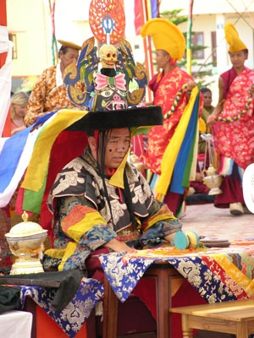
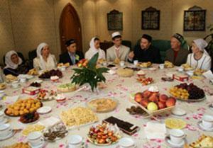
ПРАЗДНИК
Радость
Веселье
Подарки
Угощение
Отдых
ПРАЗДНИК - нерабочий день, день радости, установленный в честь какого - либо события (словарь Ожегова)

Slide 4
Религиозные праздники.
Христи- анство | Ислам | Иудаизм | Буддизм
Рождество | Курбан- байрам | Песах | Сагаал-ган
Пасха | Ураза- байрам | Шавуот | Дончод
Троица | Мавлид | Рош- Гашана

Slide 5
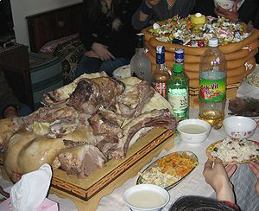
Буддизм
Сагаалган –
«белый месяц»
Праздник начала весны и Нового года
В храме в течение суток проходят торжественные молебны – хуралы.
Дома накрывается праздничный стол, на котором должна быть «белая пища»: творог, молоко, сметана.
Мясо и сладости - современные угощения в праздник Белого месяца

Slide 6
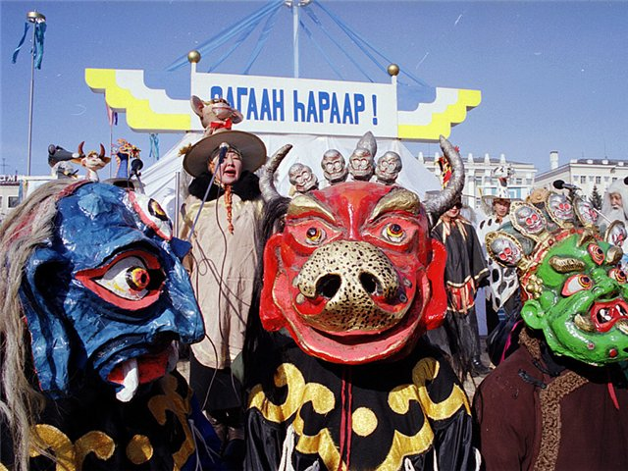

Slide 7
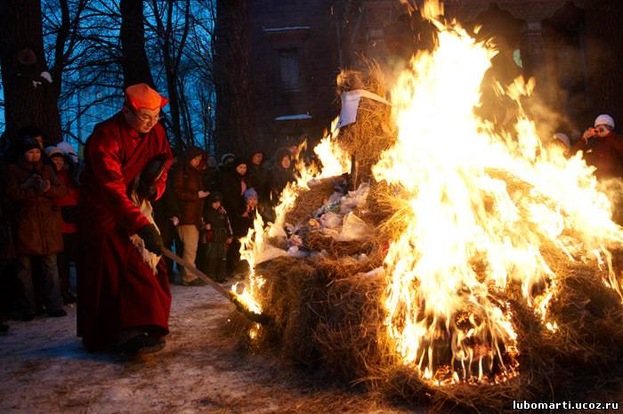

Slide 8
Согласно буддийской традиции, Будда перед уходом в нирвану призвал к себе всех животных, однако с ним проститься пришли лишь - Мышь, Корова, Тигр, Заяц, Дракон, Змея, Лошадь, Овца, Обезьяна, Курица, Собака и Свинья. В благодарность Будда им вручил каждому по одному году управления , причем годы были даны именно в таком порядке, в каком животные пришли к Будде. Так появился знаменитый 12-летний «цикл животных»

Slide 9
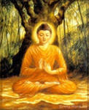
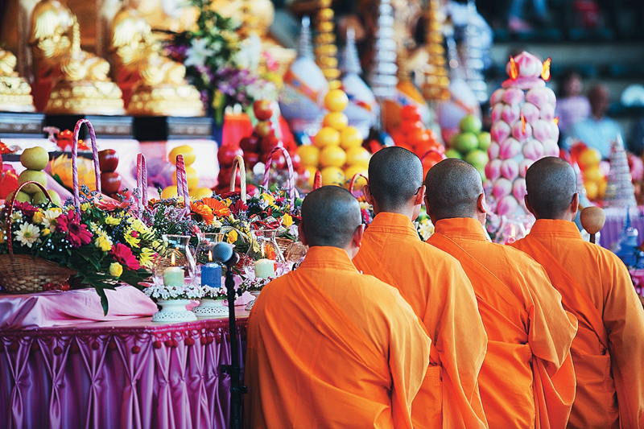
День рождения Будды. Дончод -Хурал

Slide 10
В этот день более 2,5 тысяч лет назад в разные годы произошло три события: рождение Будды, достижение им Просветления в 36 лет и уход в Нирвану на 81 году жизни.
Многие дают обет соблюдать строгий пост и пребывать в молчании в течение семи дней.

Slide 11
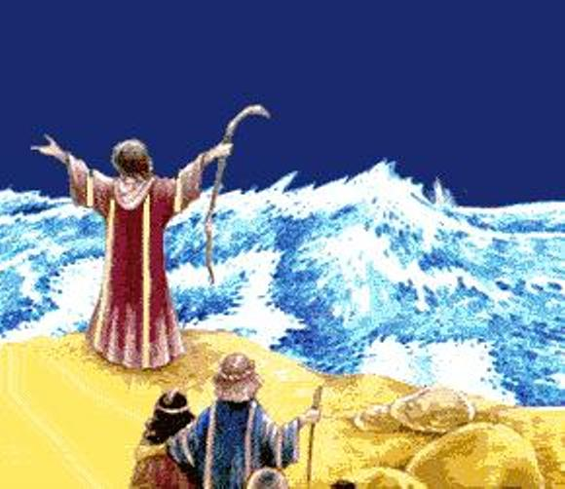
Песах (Пасха).
Праздник весны и свободы, в память о массовом исходе евреев из Египта (около 3300 лет назад) -

Slide 12
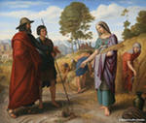
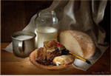
Шавуот (Пятидесятница).
В Шавуот празднуется дарование еврейскому народу Торы на горе Синай при Исходе из Египта. Всю ночь читают Тору.

Slide 13
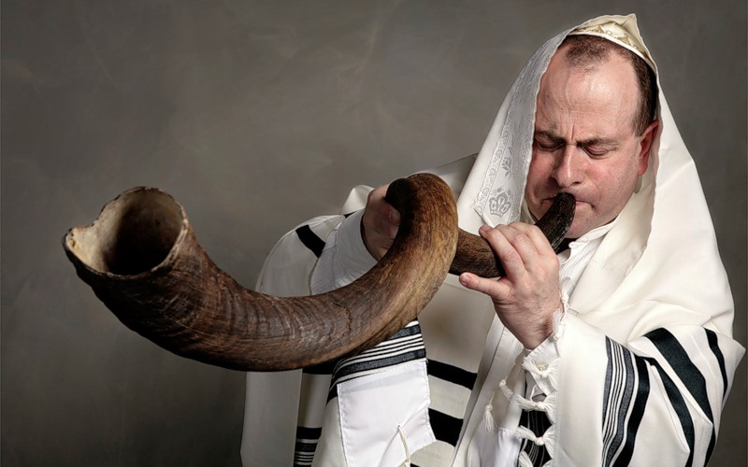
Рош- Гашана
Звук шофара должен напомнить о трубном гласе на Синайской горе, призвать всех и каждого к покаянию.

Slide 14
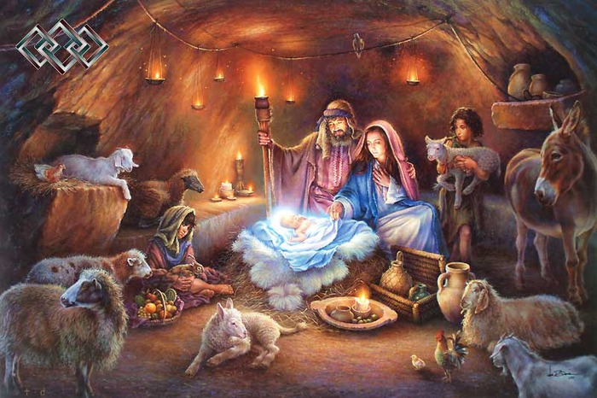
Православные праздники. Рождество

Slide 15
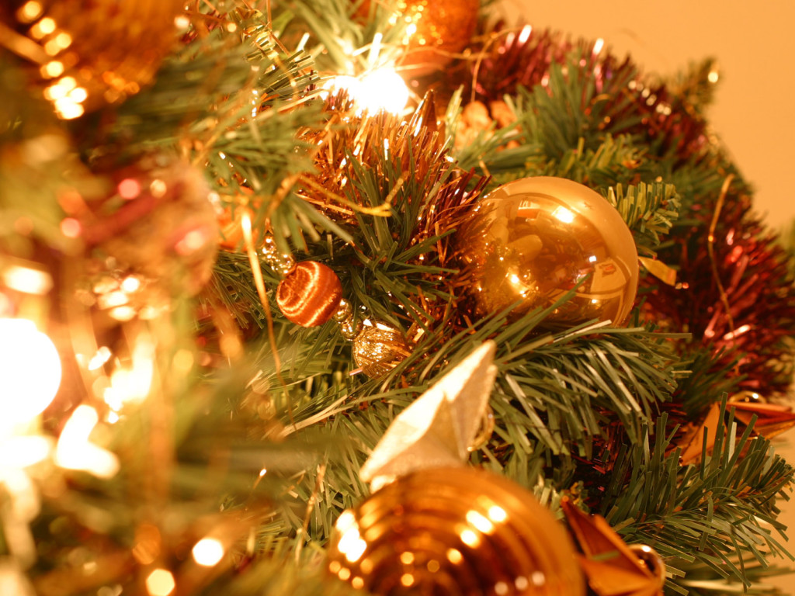
Рождество Христово 7 января
В этот день в небольшом городке Вифлееме произошло небывалое событие — родился в мир Богомладенец, Сын Божий. Иисус Христос родился сверхъестественным образом от Девы Марии, Богородицы.

Slide 16
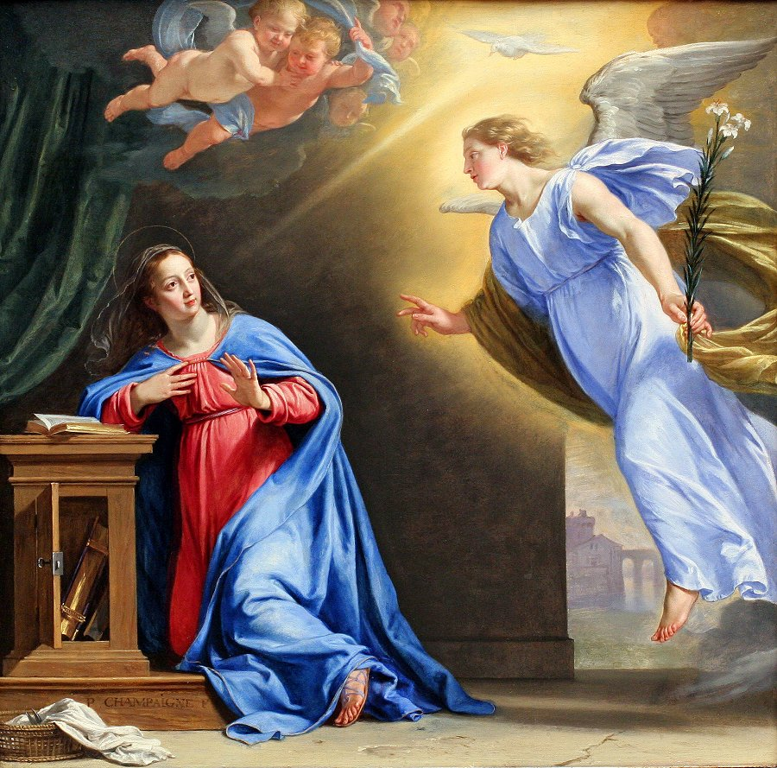
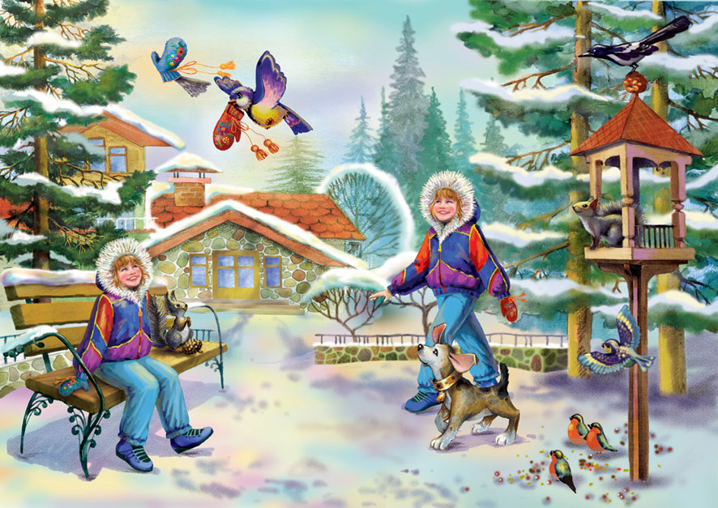
Благовещение 7 апреля
Название праздника – Благовещение – передает главный смысл его: возвещение Деве Марии благой вести о зачатии и о рождении Ею Богомладенца Христа

Slide 17
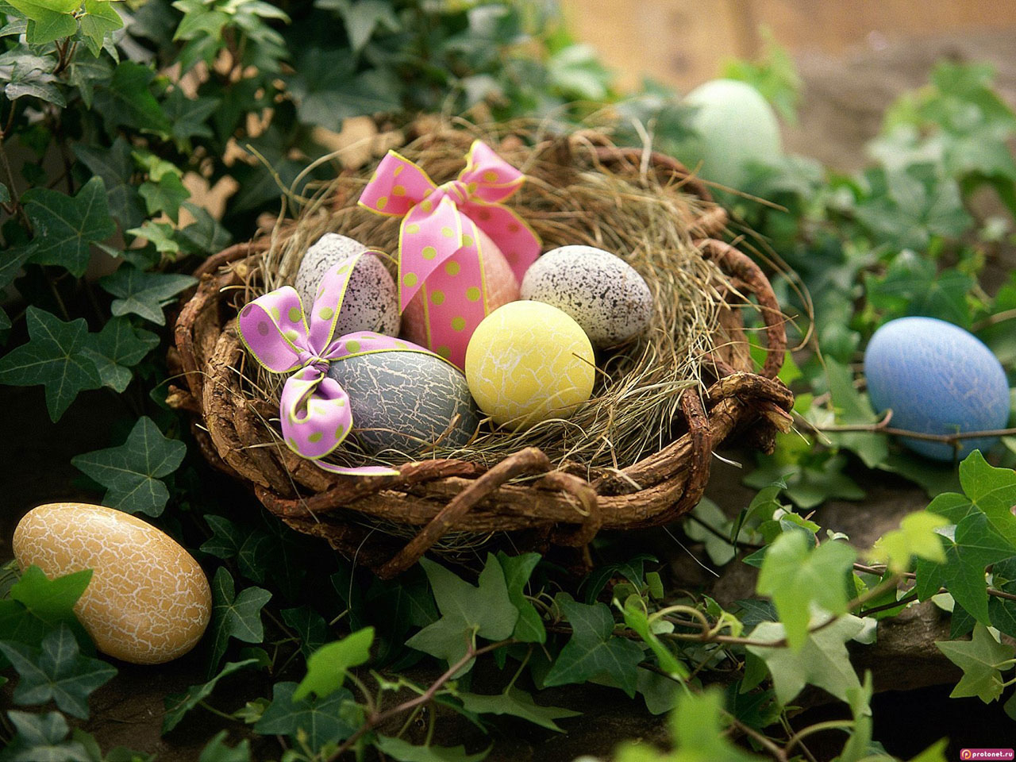
Пасха – Воскресение Христово
Событие Воскресения Христова — величайший христианский праздник. Это есть праздников Праздник и Торжество из торжеств, знамение победы над грехом и смертью и начало бытия мира, искупленного и освященного Господом Иисусом Христом.

Slide 18
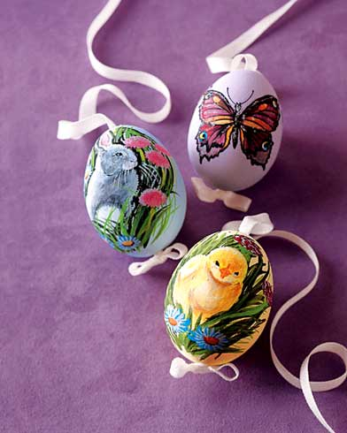
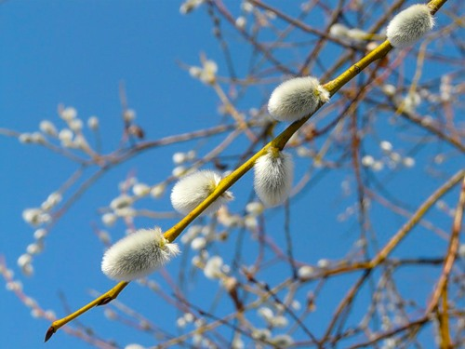
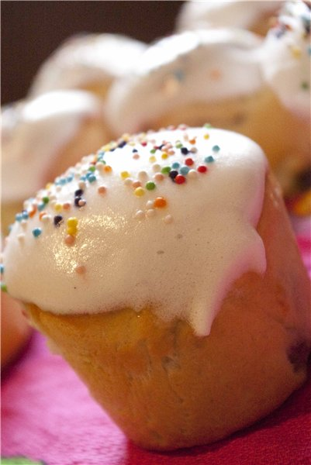
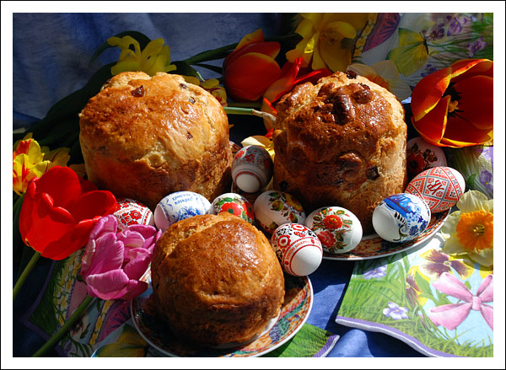
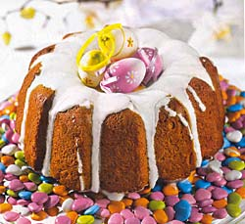
Праздник этот называется еще Пасхою, это праздник победы Спасителя над злом, Жизни над грехом и смертью.
Христос Воскресе!

Slide 20
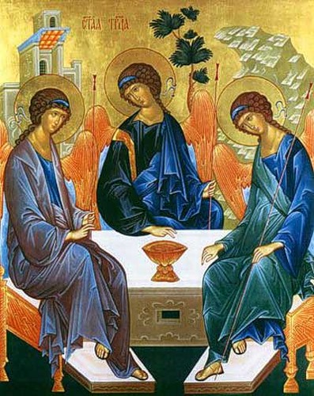
ТРОИЦА - пятидесятница

Slide 21
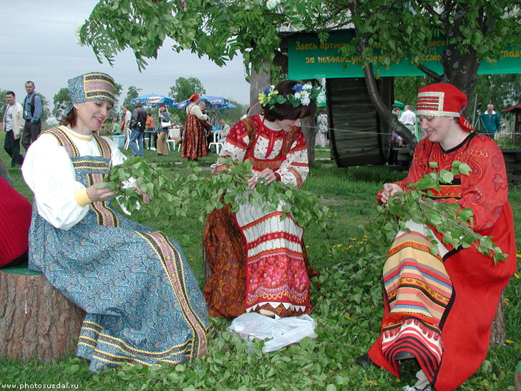
Праздник Святой Троицы - это праздник обновления жизни, праздник зелени.
На Троицу принято храм Божий и дома украшать ветвями клена, сирени, берез, ив, луговыми травами, цветами. На Троицу и после неё уже нельзя было петь веснянки, зато на Троицу принято пускать венки из цветов по воде.

Slide 22
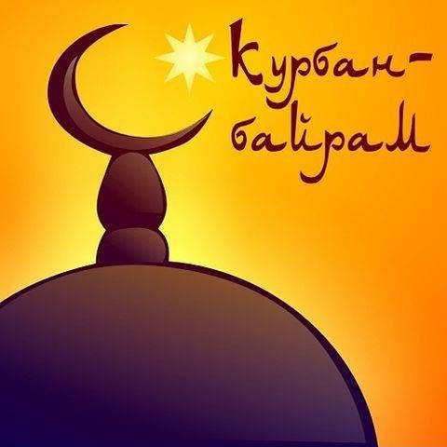
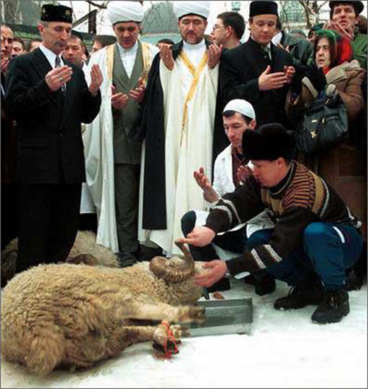
Курбан-байрам (Праздник жертвоприношения).

Slide 23
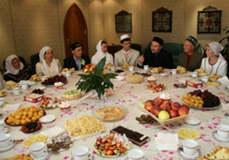
Ураза-байрам

Slide 24
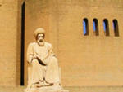
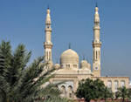
Мавлид - день рождения Мухаммада
Отмечается в мусульманском мире 12 числа месяца раби аль-авваль.

Slide 25
Тест «Праздники в религиях мира» 1. Как называется праздник Воскресение Христово? а) Рождество б) Пасха в) Новый год

Slide 26
2. Как называется праздник — день рождение Иисуса? а) Новый год б) Пасха в) Рождество

Slide 27
3. В какой день недели всегда происходит Пасха? а) на пятницу б) на воскресенье в) на субботу

Slide 28
4. В какой день христиане празднуют Рождество Христово? а) 1 января б) 31 декабря в) 7 января

Slide 29
5. Главный праздник мусульман? а) Курбан - байрам б) Шавуот в) Суккот

Slide 30
6. Какой малый мусульманский праздник Вы знаете? а) Ураза - байрам б) Курбан - байрам в) Пасха

Slide 31
7. В честь какого события празднуется малый праздник? а) в честь окончания 30-дневного поста в месяц рамадан б) в честь начала поста

Slide 32
8. Маулид – это праздник а) день рождения пророка Мухаммеда; б) священный месяц, начало нового года; в) ночь чудесного вознесения пророка на небеса.

Slide 33
9. Песах — это главный праздник а) иудаизма б) ислам в) христианства г) буддизма

Slide 34
10. Что едят во время праздника Песах? а) квас б) мацу в) нет запретов

Slide 35
11. С какой историей связано, что именно этот продукт едят иудеи во время праздника Песах? а) в магазинах не продают другие продукты б) не хотят готовить другую пищу в) бежали в спешке из Египта и не успели заквасить тесто

Slide 36
12. От какой пищи принято воздерживаться во время праздника Шавуот? а) от молочных продуктов б) от рыбы в) от мяса

Slide 37
Домашнее задание. - Расскажи членам семьи и друзьям о понравившемся религиозном празднике.

